Slide 1
CHƯƠNG 5 ADO.NET

Slide 2
Nội dung
1. Giới thiệu về ADO.NET
2. Các thành phần của ADO.NET
3. Thao tác với dữ liệu bằng kiến trúc kết nối
4. Mô hình 3 tầng

Slide 3
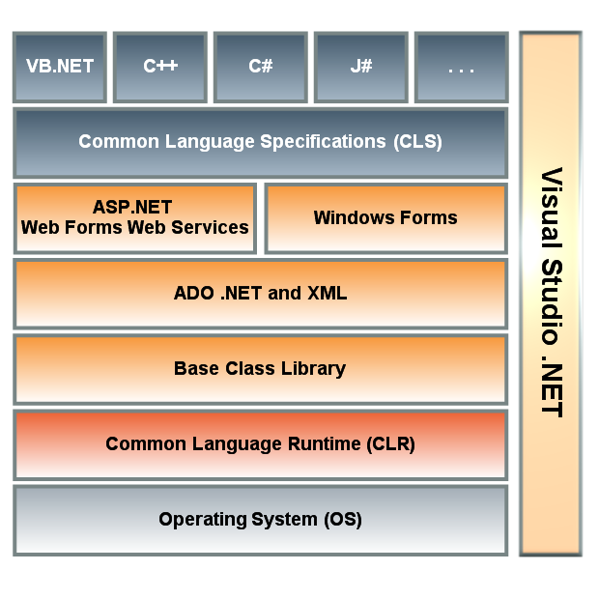
1. Giới thiệu ADO.NET
ADO.NET (ActiveX Data Objects .NET) là một thành phần trong .NET Framework đảm nhiệm vai trò thao tác với CSDL
3

Slide 4
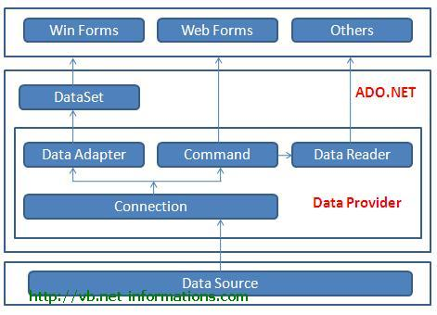
1. Giới thiệu ADO.NET
ADO.NET hoạt động theo cả hai kiến trúc kết nối và không kết nối
Kiến trúc ADO.NET
Disconnected Access
Connected Access
4

Slide 5
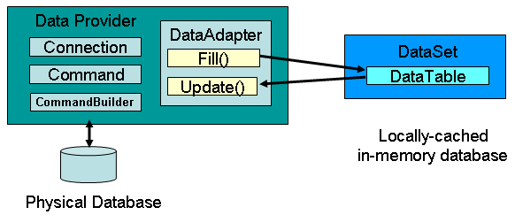
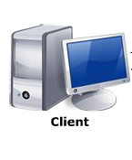
2. Các thành phần chính của ADO.NET
ADO gồm hai phần
.NET data provider: cung cấp các lớp để kết nối, thực thi lệnh SQL trên CSDL và lấy kết quả trả về
Dataset: lưu trữ bản sao của CSDL trên bộ nhớ. Cung cấp các phương thức cho phép ứng dụng thao tác với bản sao

Slide 6
2. Các thành phần chính của ADO.NET
Data provider cung cấp các lớp để tương tác với CSDL
Data provider gồm 4 thành phần chính
Connection: kết nối với CSDL
Command: thực thi các lệnh sql để lấy dữ liệu từ CSDL hoặc thay đổi CSDL
DataReader: đọc dữ liệu tuần tự từ CSDL
DataAdapter: lấy dữ liệu từ CSDL lưu vào dataset và cập nhật CSDL

Slide 7
2. Các thành phần chính của ADO.NET
Các data provider được đặt trong các namespace khác nhau
Các lớp của data provider
Provider | Namespace
SQL Server | System.Data.SqlClient
OLE DB | System.Data.OleDb
ODBC | System.Data.Odbc
Oracle | System.Data.OracleClient
Object | SQL Server | OLE DB | ODBC | Oracle
Connection | SqlConnection | OleDbConnection | OdbcConnection | OracleConnection
Command | SqlCommand | OleDbCommand | OdbcCommand | OracleCommand
Data reader | SqlDataReader | OldeDbDataReader | OdbcDataReader | OracleDataReader
Data adapter | SqlDataAdapter | OleDbDataAdapter | OdbcDataAdapter | OracleDataAdapter
7
Notes:
Các loại Data provider

Slide 8
3. Thao tác với dữ liệu bằng kiến trúc kết nối
Tạo, mở Connection
Tạo Command
Thực thi Command để truy vấn | cập nhật dữ liệu
Đóng connection

Slide 9
3.1. SqlConnection
Thực hiện kết nối với CSDL
Phương thức khởi tạo
new SqlConnection(connectionString);
Thuộc tính và phương thức
Thuộc tính/ Phương thức | Mô tả
ConnectionString | Cung cấp thông tin để truy cập đến CSDL SQL Server
Open() | Mở kết nối
Close() | Đóng kết nối
9

Slide 10
3.1. SqlConnection
//Khai báo connection
SqlConnection conn;
//Tạo connection
string connString = "data source=localhost;
initial catalog=QuanLyBanHang;
integrated security=true";
conn = new SqlConnection(connString);
//Mở connection
conn.Open();
Tên Server CSDL
Tên CSDL
Đăng nhập bằng quyền Windows
10
Notes:
Sử dụng SQL Server Authentication
User ID
Password

Slide 11
3.2. SqlCommand
Thực thi các lệnh sql để lấy dữ liệu từ CSDL hoặc thay đổi CSDL
Phương thức khởi tạo
new SqlCommand(cmdText, connection);
- cmdText: chuỗi lệnh sql truy vấn, cập nhật dữ liệu
- connection: đối tượng SqlConnection

Slide 12
3.2. SqlCommand
ExecuteReader(): trả lại đối tượng DataReader của data provider
ExecuteNonQuery() – được sử dụng để thực thi các câu lệnh Insert, Update, Delete SQL, trả lại số dòng bị tác động
ExecuteScalar() – Trả lại một giá trị duy nhất, ví dụ hàm SQL SUM.

Slide 13
3.2. SqlCommand – ví dụ
//câu lệnh xóa bản ghi KH(maKH,Hoten,QueQuan)
string strDelete = "DELETE tblKhachHang WHERE MaKH='" + txtMa.Text +'"
//Khai báo và khởi tạo command
SqlCommand cmd = new SqlCommand(strDelete, conn);
//Thực thi câu lệnh delete
cmd.ExecuteNonQuery();

Slide 14
3.2. SqlCommand – ví dụ
//Câu lệnh lấy các bản ghi trong bảng khách hàng
string sqlSelect = "SELECT * FROM tblKhachHang";
//Khai báo và tạo Command
SqlCommand cmd =
new SqlCommand(sqlSelect, conn);
//thực thi câu lệnh SELECT
SqlDataReader dr;
dr = cmd.ExecuteReader();

Slide 15
Sử dụng command có tham số
Ví dụ lọc dữ liệu trong truy vấn
string sqlSelect = "SELECT * FROM tblKhachHang WHERE MaKH='" + txtMa.Text + "'";
SqlCommand cmd = new SqlCommand(sqlSelect, conn);

Slide 16
Sử dụng command có tham số
B1: Xây dựng command text có tham số:
string sqlSelect = "SELECT * FROM tblKhachHang WHERE MaKH=@makh";
B2. Sau khi khởi tạo command, gán các giá trị thích hợp cho mỗi tham số của SqlCommand
SqlCommand cmd = new SqlCommand(sqlSelect, conn);
cmd.Parameters.AddWithValue("makh", txtMa.Text);

Slide 17
3.4. SqlDataReader
DataReader đọc dữ liệu tuần tự từ CSDL
Đọc dữ liệu từ DataReader
Gọi phương thức Read cho mỗi bản ghi. Phương thức trả lại false khi không còn bản ghi.
Truy cập các trường. Tham số là tên trường hoặc vị trí của trường
Đóng DataReader
Đóng Connection
while (myReader.Read())
{
str += myReader[1];
str += myReader["field"];
}

Slide 18
Ứng dụng 3 tầng
Tầng truy cập DL: thực hiện kết nối, truy vấn, cập nhật trực tiếp cơ sở dữ liệu, (là lớp gần nhất với CSDL - có thể có mô tả dữ liệu)
Tầng tác nghiệp: Mô tả cụ thể xử lý dữ liệu, chứa tất cả các logic của chương trình. Bất cứ khi nào người dùng muốn cập nhật các logic của chương trình chỉ cần cập nhật lớp này.
Tầng giao diện người dùng
UI
Tầng tác nghiệp
BUL
Tầng truy cập dữ liệu
DAL
Cơ sở dữ liệu

Slide 19
Ứng dụng 3 tầng
Tầng giao diện: đảm nhiệm tương tác với người sử dụng
Chú ý: Nên tạo mỗi layer là 1 project
Tầng giao diện người dùng
UI
Tầng tác nghiệp
BUL
Tầng truy cập dữ liệu
DAL
Cơ sở dữ liệu

Slide 20
Ứng dụng 3 tầng
Tầng giao diện người dùng
UI (User Interface Layer)
Tầng tác nghiệp
BUL (Bussiness Layer)
Các đối tượng bảng
DTO (Data Table Objects)
Tầng truy cập dữ liệu
DAL (Data Access Layer)
Cơ sở dữ liệu

